Slide 1
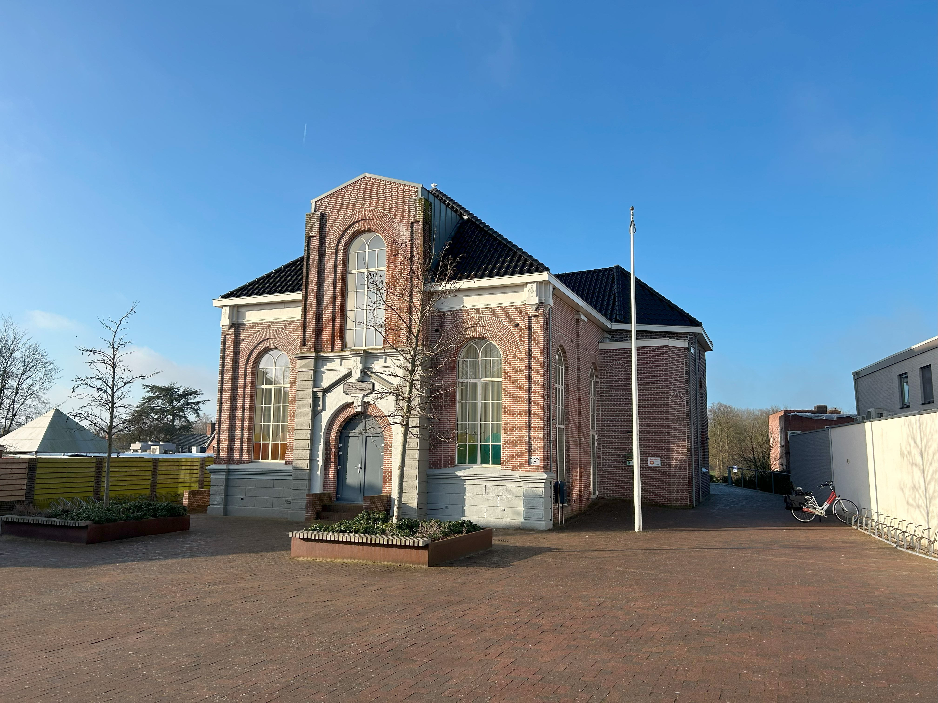
Centrumkerk Winsum, eerste energieneutrale kerk van NL
Aanpak en ervaringen bij de verbouw van de Centrumkerk in Winsum.
Stuurgroep verbouw:
Peta de Vries, voorzitter, proces en communicatie
Arie van Dorp, bouw (en voorzitter bouwcommissie)
Bert Buisman, financiën en spin in web

Slide 2
Centrumkerk Winsum, eerste energieneutrale kerk van NL
De kerk uit 1871 verbouwen tot mooie, energieneutrale, functionele kerk.
Niet genoeg geld en teveel ideeën. En niet iedereen zag het zitten.
Presentatie:
Aanpak en ervaringen in hoofdlijnen.
Achtergrondinformatie:
- in bulletin of flyer ‘Ruimte voor duurzaam erfgoed’
- website (www.pgwh.nl/nl/Om(na)telezen/Verbouw Centrumkerk)
- of bel of kom langs.

Slide 3
Kernpunt 1: je doet het samen
Verduurzaming doe je samen: talloze gemeenteleden, talloze acties, talloze rollen.
Gulle gevers, prullariakopers, subsidiewervers, bouwkundigen die meedachten over tekeningen, financieel deskundigen, mensen met organisatietalent, fancy-fair-organiseerders en standhouders, boekverkopers, koks in huiskamerrestaurants, briefbezorgers en ophalers van toezeggingen, deelnemers aan acties en activiteiten, bouwbulletinbezorgers, waxinelichtjesverkopers, 2ehandskledingverkopers, slopers, schilders, puinruimers, technici, stukadoors, timmerlieden, aanvegers en stofzuigers, elektriciens, planners van vrijwilligers, fotografen, volleybaltoernooi-organiseerders, boottochtverzorgers, kerstdinerverzorgers, paasontbijtregelaars, kaartjesmakers, tekstschrijvers, cake- en taartenbakkers, soep- en stamppotkokers, koffie- en theeverzorgers, breiers, creatieve knutselaars, nadenkers over de inrichting, plant- en bloemenoppotters, levende standbeelden, handdoekborduurders, stenenbikkers, tractor- en shovelbeschikbaarstellers, kerkpleinstenenleggers, vergadertijgers, kritische meedenkers, toezichthouders en oppertoezichthouders……

Slide 4
Kernpunt 1: je doet het samen
‘Samen’ is ook ingewikkeld:
Kerk en geld zijn van honderden eigenaren. En die vinden er wat van….
De motivatie voor dit project verschilt.
En er leven verschillende ideeën over uitvoering en resultaat.
Dat betekent iets: voor de aanpak, communicatie, je incasseringsvermogen etc. etc.

Slide 5
Kernpunt 2: helder doel en daar op sturen
Een toekomstbestendige kerk: energieneutraal, functioneel passend bij de toekomst, met respect voor de cultuur van kerk en dorp.
Daar kun je toch niet tegen zijn?
Mensen hebben verschilldende drijfveren (en inzet):
Zorg voor de aarde en de toekomstige gemeente; “dat mag wat kosten”.
Een kerk die comfortabel is en goed bruikbaar: “hoeft niet te duur te zijn?”
Financieel slim omgaan met middelen: “verduurzamen moet wel uit kunnen”.

Slide 6
Kernpunt 2: helder doel en daar op sturen
Wees helder over wat het doel is (en vast staat!)
Wees helder over waar speelruimte zit
Daar hebben we ons ook aan gehouden;
geen water bij de wijn als het om wezenlijke zaken gaat.
ook niet als het niet te betalen leek.
wel simpeler, slimmer….. Ook nog in het bouwproces: slimme verbeteringen leidden tot bijstelling van plannen en budget.

Slide 7
Kernpunt 3: denk na over je procesvoering
Een goed ontworpen proces is essentieel.
Inspiratie, geld, plannen: nodig maar niet voldoende
Het proces is een succesfactor op zich! Transparantie helpt als het lastig wordt: ‘zo zouden we het doen’.
En toch weet je maar deels waar je aan begint
Stel je in op verrassingen en tegenvallers. Gedoe komt er toch..
Kies een werkwijze die past bij je gemeente en de fase waarin ze is.
Informeer je breed, laat je inspireren, adviseren en daarna: kies je eigen route.

Slide 8
Aanleiding
Exploitatie graag omlaag:
Hoge energiekosten en onderhoudskosten
Achterstallig onderhoud te doen:
Lekkages en slijtages (en aardbevingsschade)
Functionaliteit verbeteren:
Losse, slecht geïsoleerde gebouwdelen, ongelijke vloer, akoestiek slecht, bereikbaarheid zalen beperkt

Slide 9
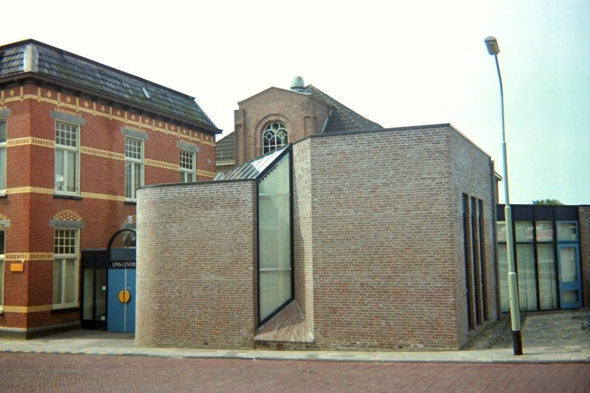
Het begon zo

Slide 10
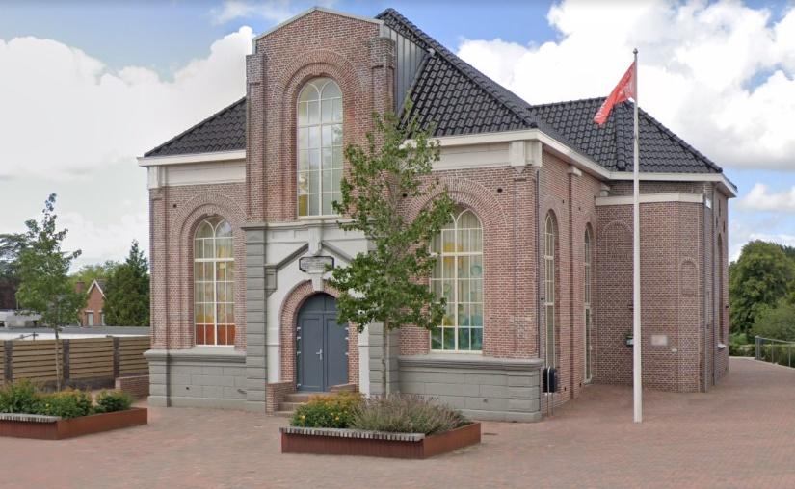
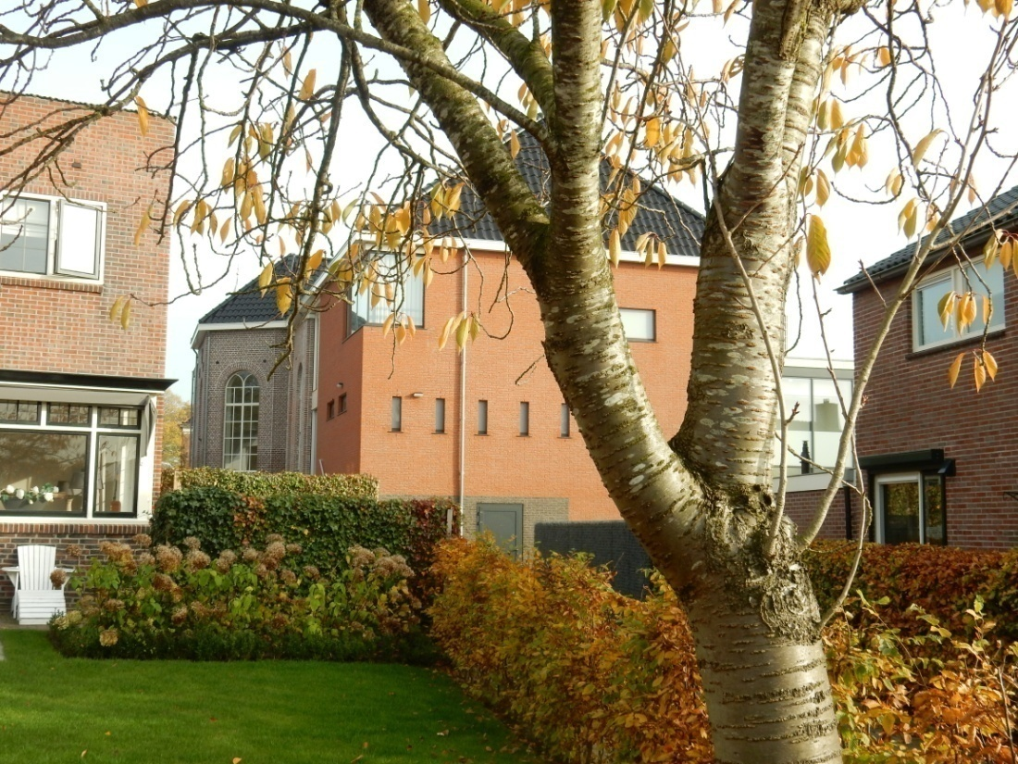
Het is nu zo

Slide 11
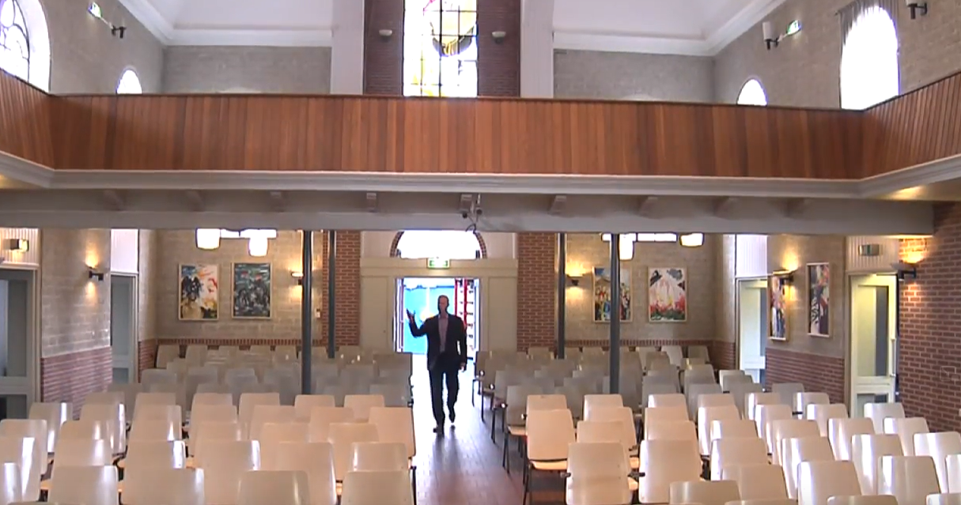
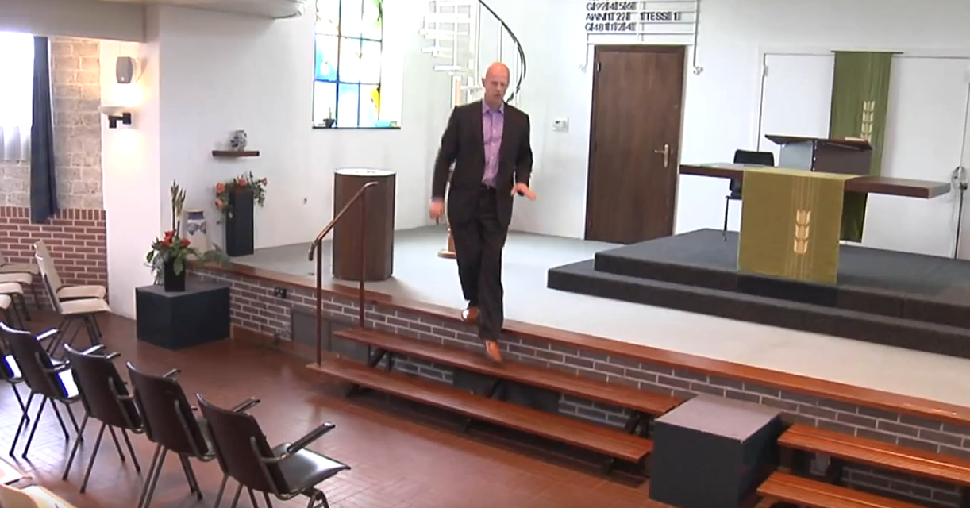
Het begon zo

Slide 12
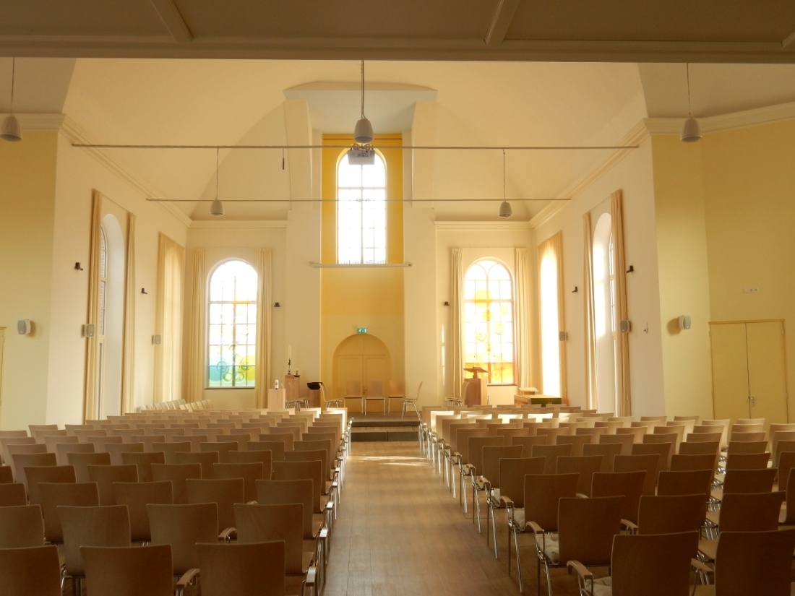
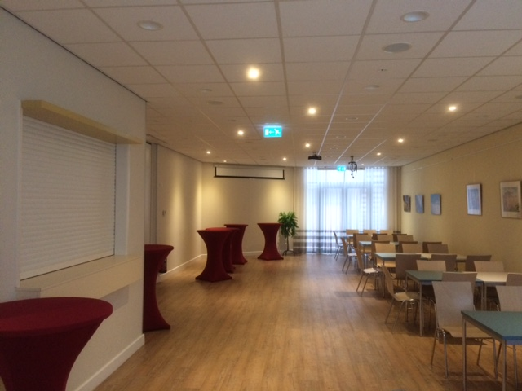
Het is nu zo: kerkzaal en (gekoppelde) bijzaal

Slide 13
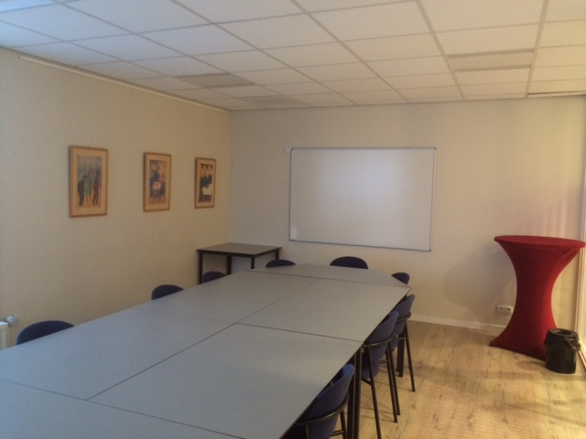
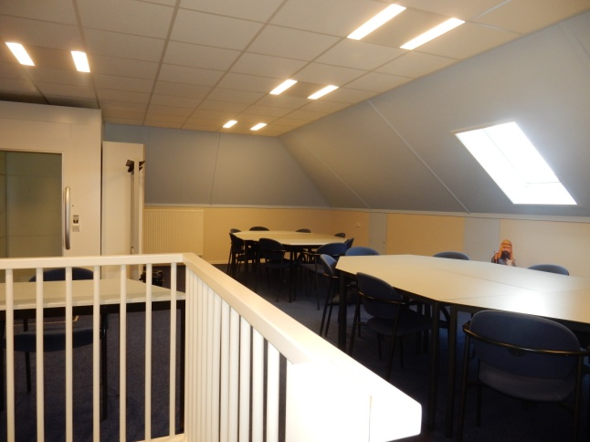
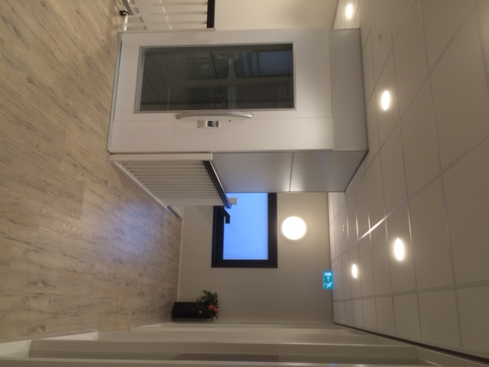
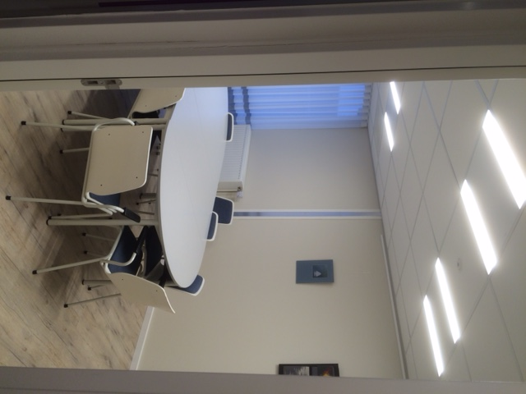
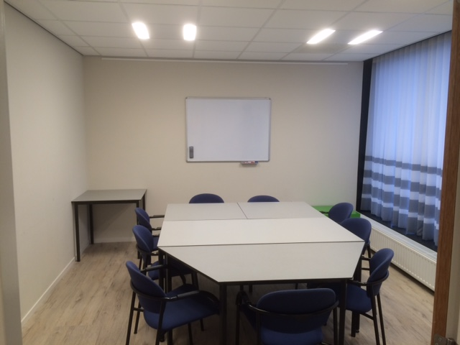
Met nieuwe zalen, bereikbaar met een lift

Slide 14
Organisatie: project apart van staande organisatie
Project apart van bestaande organisatie / kerkenraad
Kerkenraad kan dit er niet ‘bij doen’. Verantwoordelijkheid voor opdracht en draagvlak daarvoor. Verder handen vrij, zo nodig ingrijpen.
Kerkenraad:
Sterke kerkenraad die heldere opdracht (mee) vormgeeft.
Lef om sturing en ruimte aan project te geven door breed mandaat.
Project:
- Kwaliteit in aansturing en uitvoering (ook mensen weigeren en/of alternatief geven)
Veel communicatie met alle partijen, ook luisteren naar kritische gemeenteleden.
Durvers en weifelaars beiden serieus nemen.

Slide 15
Organisatie: vormgeving
Vormgeving project
Stuurgroep, 3 ervaren mensen. Mandaat van kerkenraad, rapportage aan kerkenraad, informatie aan gemeente.
Soms inhuren deskundigheid: bouwopzichter
Diverse groepen eronder (soms tijdelijk). Opdracht uit / verantwoorden aan stuurgroep.
Werving subsidie
Geldwerving in de gemeente
Bouwteam
Werving en inzetplanning vrijwilligers bouw
Werkgroep inrichting
Communicatiecommissie
Tijdelijke huisvesting kerkdiensten en groepen………

Slide 16
Organisatie: ontwerp project
Succesvol bouwproces is resultante van drie samenhangende onderdelen:
1. Techniek: (ver)bouw en installaties
2. Financiën: opbouw budget, offertes/aanbesteding, uitgaven volgen, tegenvallers opvangen
Inrichting en uitvoering proces: aansturing, besluitvorming, communicatie, betrekken gemeente en gemeenteleden. “Rolhygiëne”.
Deze drie: eigen plan, eigen uitvoering/ondersteuning, stuurgroep zorgt voor samenhang.
Deze verdeling ook zichtbaar in taakverdeling stuurgroep: ‘eerstverantwoordelijke’

Slide 17
Uitvoering: techniek , bouw en installaties
Uitgangspunten techniek, bouw en installaties:
- Verbouw van gefragmenteerd gebouw naar compact gebouw.
- Beperken energievraag
- Energie-opwekking
- Zo duurzaam mogelijk invullen (hergebruik materiaal, verantwoord materiaal)

Slide 18
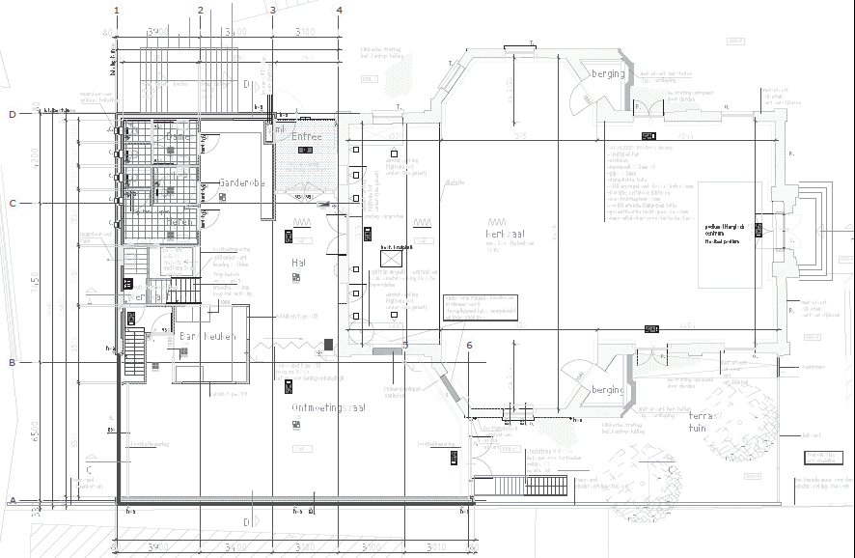
Efficiënte indeling en compact gebouw

Slide 19
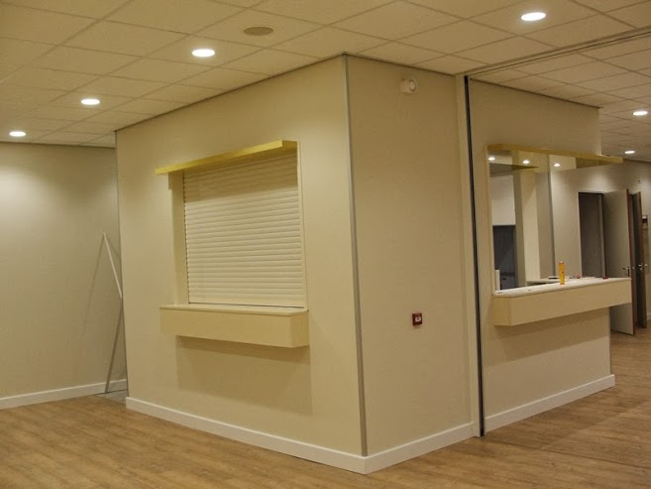
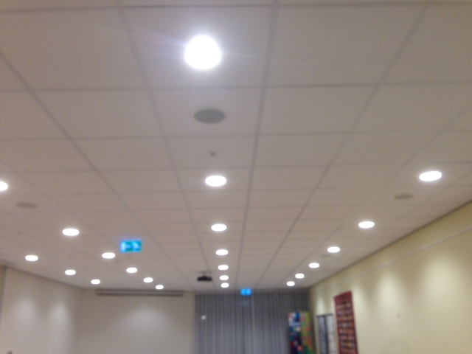
Beperken energievraag: LED verlichting

Slide 20
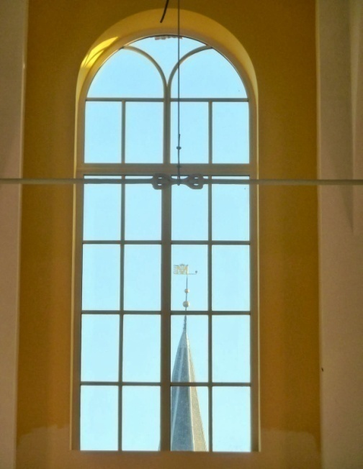
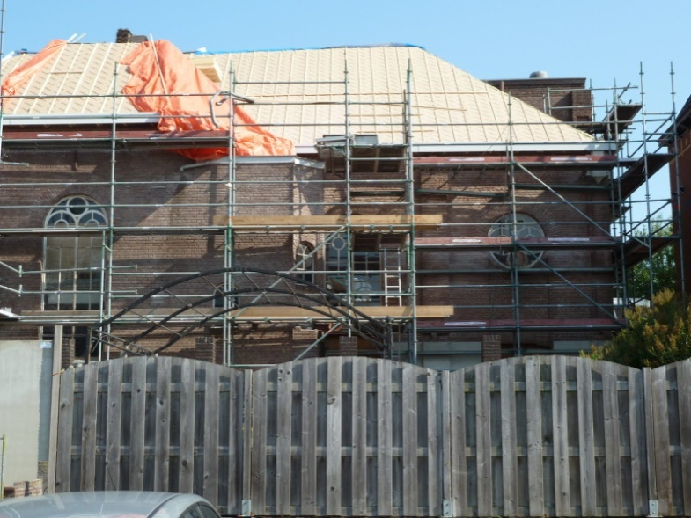
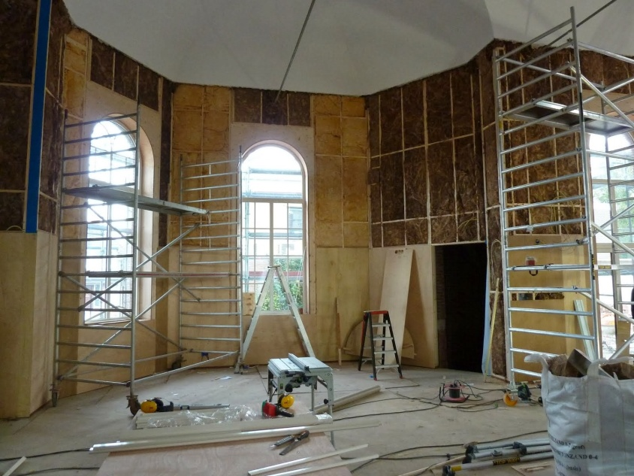
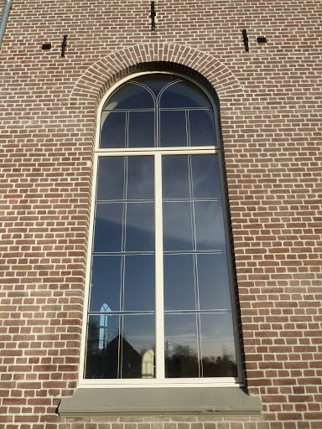
Beperken energievraag: isolatie en HR++

Slide 21
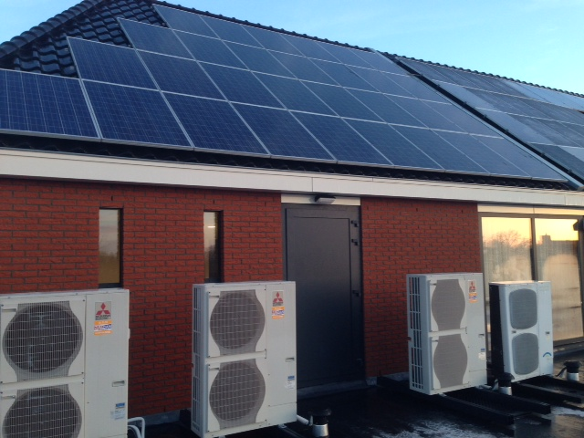
Duurzaam invullen
90 PV-panelen op het dak

Slide 22
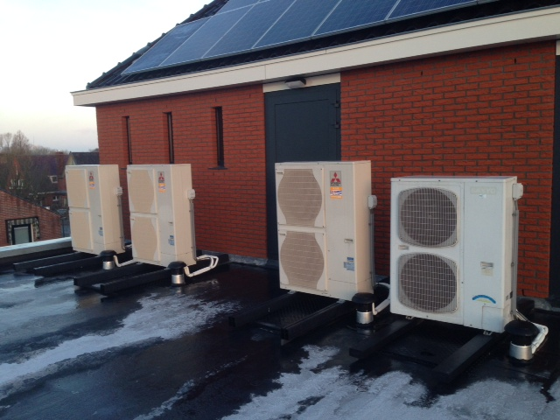
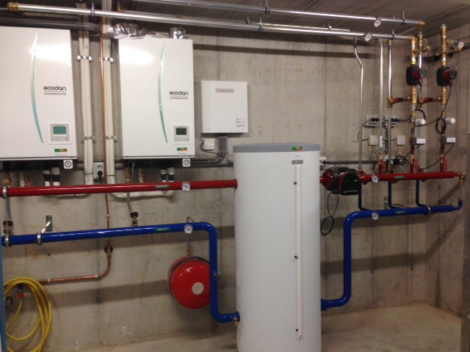
Duurzaam invullen
Warmte pompen: warmte uit buitenlucht, warmte omzetten in warm CV-water

Slide 23
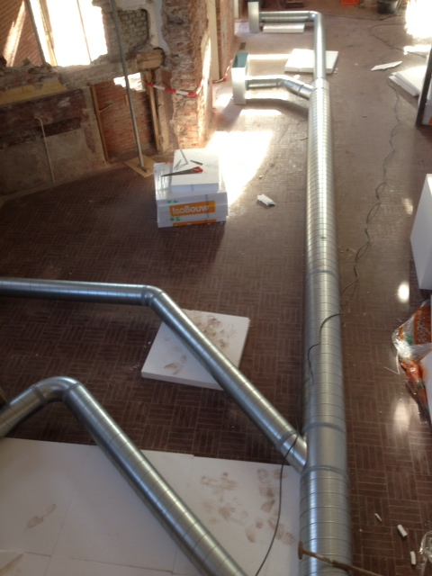
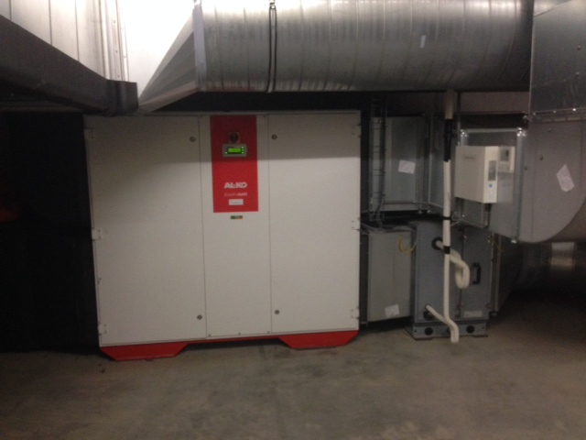
Duurzaam invullen
Ventilatie zalen met warmteterugwinning (>80%)
Luchtkanalen onder zaal Luchtbehandelingskast in de kelder

Slide 24
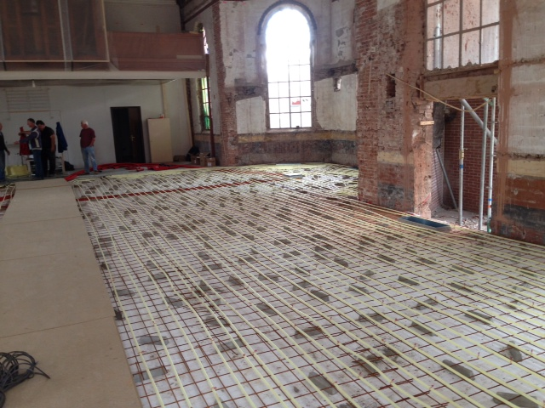
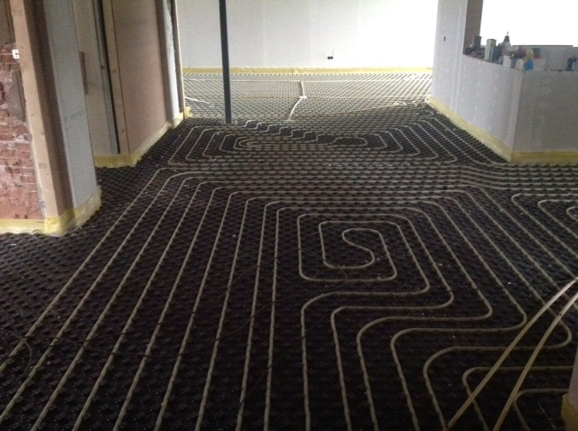
Duurzaam invullen
Laagtemperatuur verwarming (vloerverwarming)

Slide 25
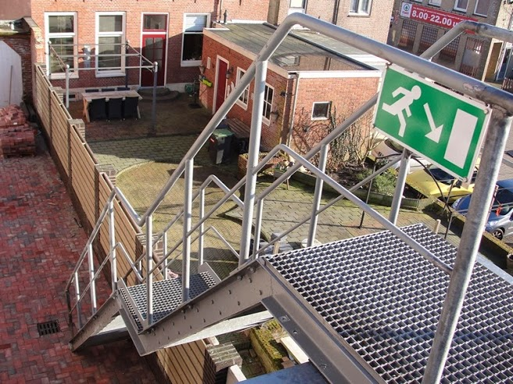
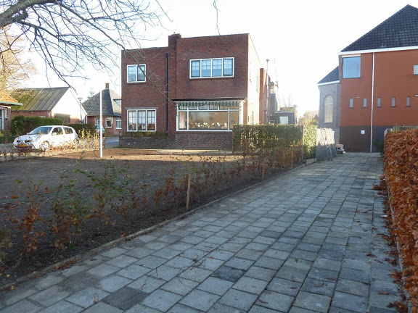
Duurzaam invullen
Gebruikte vluchttrap (tweedehands gekocht), hergebruik bestrating

Slide 26
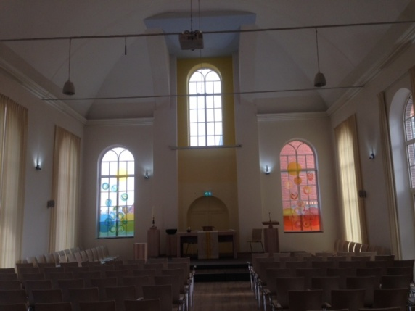
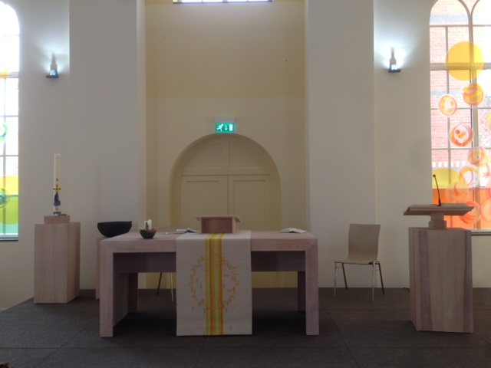
Duurzaam invullen
Hergebruik planken verwijderde balkons voor liturgisch centrum

Slide 27
Uitvoering: financiën
We hadden 1,4 miljoen nodig. Dat hadden we niet:
Geld werven uit de gemeente
Subsidies aanvragen
Acties opzetten
Verkoop pastorie
Vermogen (beperkt geld uit vermogen te halen)
Najaar 2012 was er een miljoen binnen en konden we niet langer wachten omdat subsidies zouden verlopen.

Slide 28
Uitvoering: vormgeving proces
Visie en feiten:
Werk vanuit een lange-termijn visie, gebaseerd op goede en realistische gegevens.
Besteed tijd aan vooronderzoek, cijfers, trendanalyses, verklaringen. Maak scenario’s.
Wees eerlijk over onzekerheden en spiegel het niet te mooi voor.
Veel geld uitgeven is spannend:
Enthousiasme is wat anders dan geld geven. Wij gaven alleen geen geld dat er was.
Geen hypotheek op elkaar (en de toekomst).
Heb een lange adem.

Slide 29
Uitvoering: financiën
“Met een miljoen gaan we het doen”
Daarom: “uitgekleed bouwen” en niet inrichten.
Bouw versoberd.
Oude meubels en installatie mee.
Goedkope keuken, zelfbouw.
Wel liftschacht maar nog geen lift.
En zelfwerkzaamheid maximaal (goed overleg met aannemer).
Maar wel energieneutraal: daar niet op inleveren!

Slide 30
Uitvoering: financiën
Kogel door de kerk: en toen kwam de energie los: :
Bouwhulp door gemeenteleden: gehoopte bezuiniging € 100.000 werd €175.000
Concrete extra acties: “hoezo nog geen lift? geen geluidsinstallatie? oude kraakstoelen meenemen? geen nieuw liturgisch meubilair?” “Ik zal zorgen voor …….”
Tijdens de bouw nam het budget toe: mensen bleven of gingen nu geven.
Meewerkende ‘bouwvakkers’ bedachten slimme oplossingen met besparingen.
Slim inkopen via gemeenteleden.
Uiteindelijk; ook lift en alle inrichting gereed bij opening, behalve stoelen (al wel besteld).

Slide 31
Uitvoering: financiën succesvol
Binnen begroting en binnen later nog bijgesteld budget
Kosten: (let op: prijspeil 2013-2014): totaal € 1.220.00
Dekking:
uit eigendom/vermogen en verkoop pastorie (€630.000)
giften gemeenteleden (€405.000)
subsidies (€ 185.000)

Slide 32
Uitvoering: energie: ‘nul op de meter’
Sinds ingebruikname 2014 energieneutraal (en ‘van het gas af’)
Energiekosten 2012: €14.000,- (prijspeil 2012!)
Sinds 2014; 54% minder energie nodig.
Restvraag afgedekt (zonnepanelen/warmtepomp), behalve in 2023-2024, zomer met ca. 11% minder zonopbrengst.
Ontwikkelingen; kosten nemen toe….
- Kosten vaste lasten energie zijn fors toegenomen, worden niet meer of maar deels afgedekt door opbrengst panelen. Max. kosten € 1700 per jaar.
- Vanaf 2027: salderen afgeschaft, financieel rendement zal dalen, wel energieneutraal (opwek = gebruik).

Slide 33
Uitvoering: proces: werken met externen
Bij de inzet van (externe) deskundigen hielden we zelf de regie:
- Externe deskundigen waren echt extern: geen gemeenteleden.
Vrij blijven van de architect; per fase afronden, extern laten controleren
Een goede aannemer: uit de regio, wil werken met vrijwilligers, meedenkend over goedkopere oplossingen, de opbrengst van de bezuiniging naar ons, flexibel bij wijzigingen.
Een raamcontract met de notaris voor schenkingen, lenen van geld aan kerk etc.
Meewerkende gemeenteleden (ook als ze specifiek deskundig zijn, geluidstechnicus bijvoorbeeld) doen dat gratis qua werktijd en leveren zonder winst

Slide 34
Uitvoering: proces: verantwoordelijkheden
De stuurgroep stuurt
Heel helder: regie en verantwoordelijkheid ligt in de stuurgroep. Op basis en binnen de context van het mandaat van de kerkenraad.
Deelverantwoordelijkheden worden wel bij anderen gelegd. Met opdracht en grenzen. De stuurgroep draagt verantwoordelijkheid voor alles wat ze uitzet en (laat) doen.
Helder over de rollen en taken:
er zijn beslissers en uitvoerders.
er is een fase van meedenken (vóór het besluit) en een fase daarna; de fase van uitvoeren.
voor ieder geldt: neem verantwoordelijkheid voor je taak en verantwoord je aan wie je die taak gaf; de stuurgroep. En die verantwoordt zich ook voor jouw taken aan de kerkenraad.

Slide 35
Uitvoering: communiceren en communiceren en ……
Communiceren doe je niet teveel: informeren, verantwoorden, afstemmen.
Verdragen soms ook….. (en leeglopen in de stuurgroep, klein houden…)
Gemeente-avonden, inloopmomenten
Eigen bouwbulletin
Verhalen in kerkblad, pers
Tussenstappen vieren
Gemeenteleden en groepen bezoeken die het spannend vinden, die tegen-zijn
Onderdeel zijn van de boodschap van de predikanten en kerkenraad.

Slide 36
Uitvoering: proces samen en zorgzaam
Goed omgaan met betrokkenen:
Extra zorg voor (bouw)vrijwilligers: koffie en lunch, bouwschoenen etc. Bloemetje, vieren van tussenstappen, noemen in bouwbulletin.
Goed contact en overleg met burgerlijke gemeente.
Omwonenden informeren en vrijhouden van kosten. Buren veel spreken, tuinafscheiding vergoeden of voor hen regelen.

Slide 37
En dan is het klaar, en de opbrengst is…….
Exploitatie omlaag: gelukt!
Energieneutraal
Onderhoudskosten zijn gunstiger geworden
Achterstallig onderhoud: gelukt!
Lekkages en slijtages zijn verholpen
Aardbevingsschade is hersteld
Functionaliteit verbeteren: gelukt!
Alle gebouwdelen bereikbaar voor iedereen
Akoestiek goed
Flexibel gebruik kerkzaal en andere ruimten mogelijk
Comfortabel, warm gebouw

Slide 38
En dan is het klaar, nou ja bijna…….
We hebben het gevierd: een geweldige opening voor de kerkelijke gemeente, het dorp en de regio. Er was pers etc. etc.
En nadien:
Herinrichten werkwijzen, beheer etc. vraagt tijd en aandacht.
Afronden is ook nog veel werk: subsidiegevers, financiën, inregelen apparatuur.
Er zijn meer losse eindjes in het gebruik dan je denkt!
En nu vertellen we er graag over! Mogelijk kunnen we u ook inspireren of helpen met onze ervaringen. Kom vooral langs.

